Slide 1

Результаты ОГЭ-2019 по Информатике и ИКТ Проект ОГЭ-2020

Slide 2
Результаты ОГЭ за 2017-2019 гг.
 | 2017 г. |  | 2018 г. |  | 2019 г.
 | чел. | % | чел. | % | чел. | %
Получили «2» | 271 | 4,15% | 335 | 4,08% | 394 | 4,06%
Получили «3» | 2414 | 37,00% | 3467 | 42,25% | 3920 | 40,43%
Получили «4» | 2385 | 36,55% | 2900 | 35,34% | 3671 | 37,86%
Получили «5» | 1455 | 22,30% | 1504 | 18,33% | 1711 | 17,65%

Slide 3
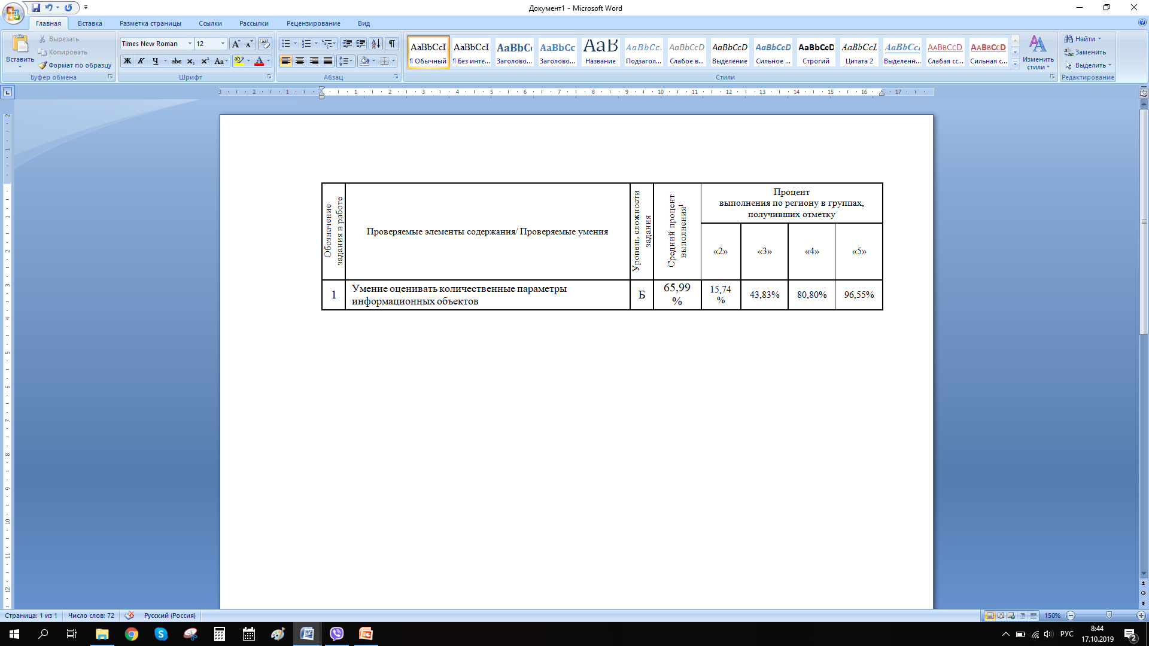
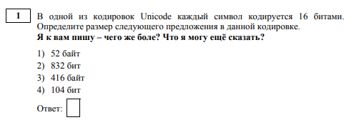
Анализ выполнения отдельных заданий КИМ

Slide 4
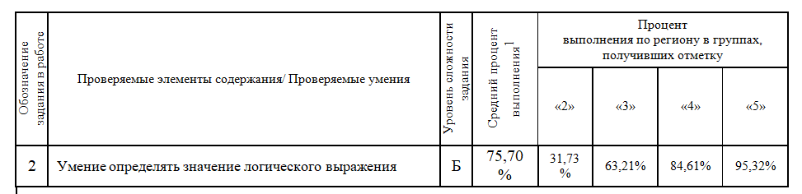
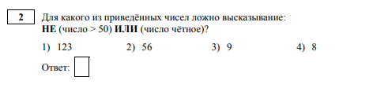
Анализ выполнения отдельных заданий КИМ

Slide 5
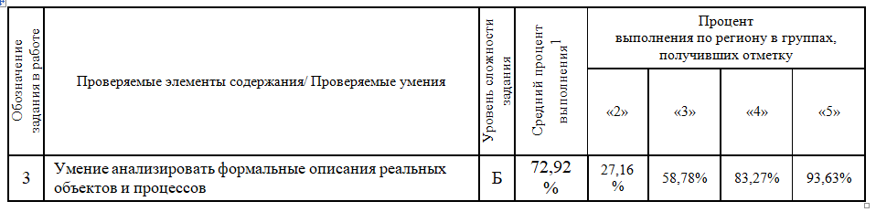
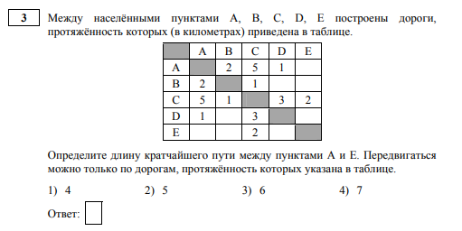
Анализ выполнения отдельных заданий КИМ

Slide 6
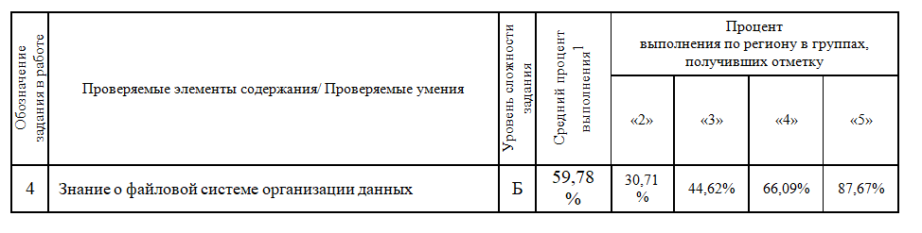
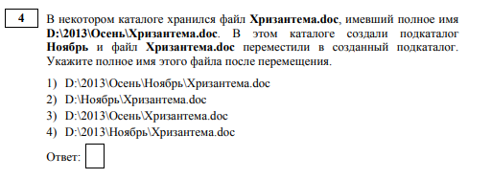
Анализ выполнения отдельных заданий КИМ

Slide 7
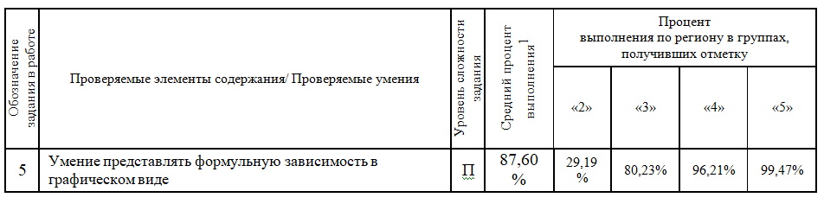
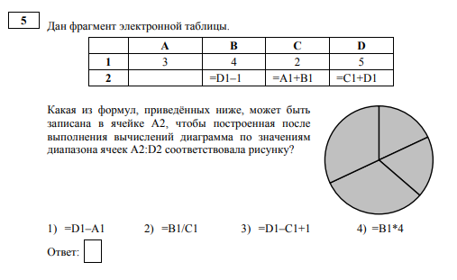
Анализ выполнения отдельных заданий КИМ

Slide 8
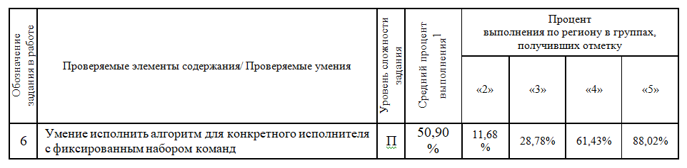
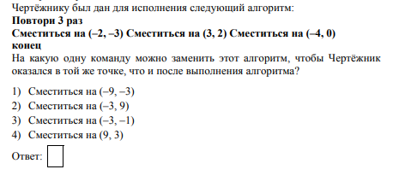
Анализ выполнения отдельных заданий КИМ

Slide 9
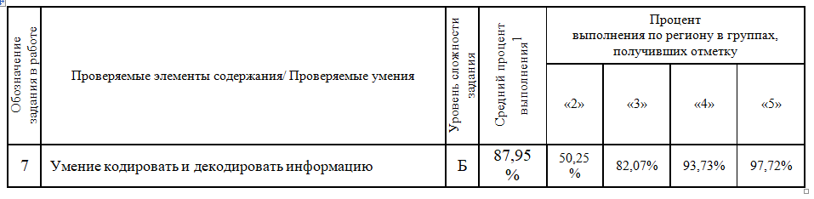
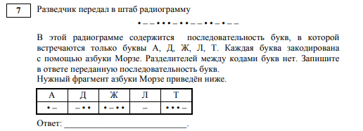
Анализ выполнения отдельных заданий КИМ

Slide 10

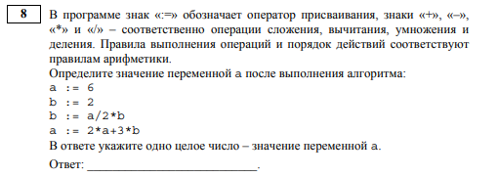
Анализ выполнения отдельных заданий КИМ

Slide 11
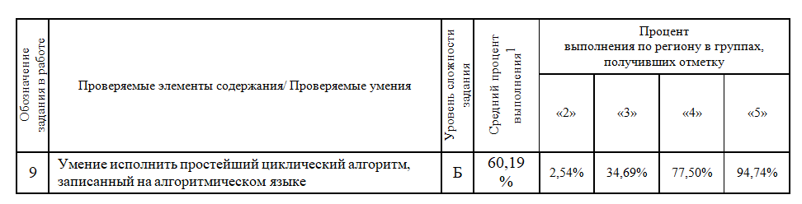
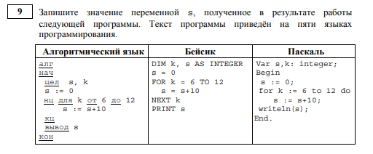
Анализ выполнения отдельных заданий КИМ

Slide 12
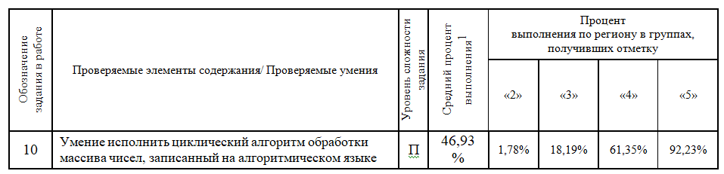

Анализ выполнения отдельных заданий КИМ

Slide 13
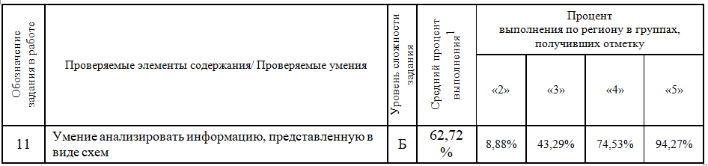
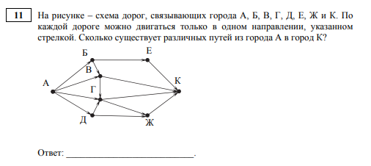
Анализ выполнения отдельных заданий КИМ

Slide 14
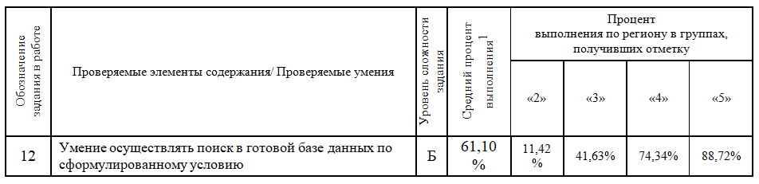
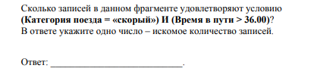
Анализ выполнения отдельных заданий КИМ

Slide 15
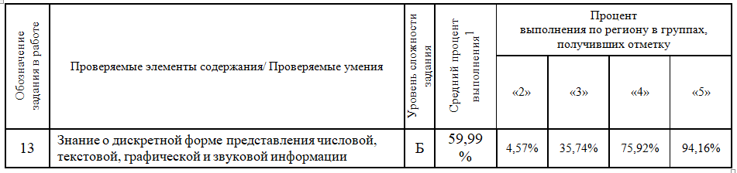
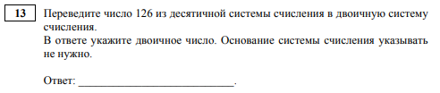
Анализ выполнения отдельных заданий КИМ

Slide 16
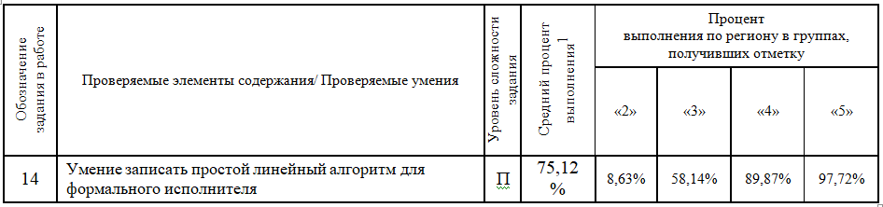
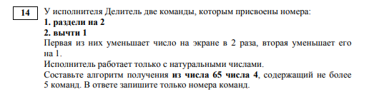
Анализ выполнения отдельных заданий КИМ

Slide 17
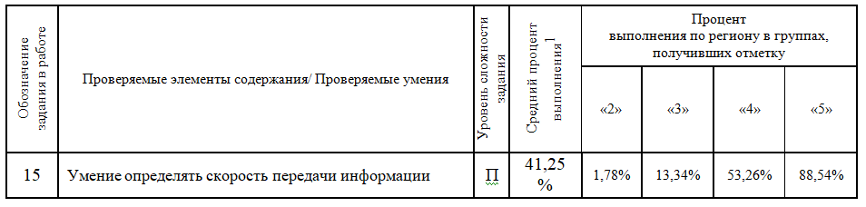
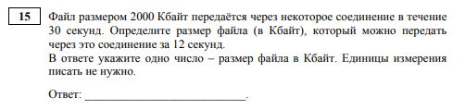
Анализ выполнения отдельных заданий КИМ

Slide 18
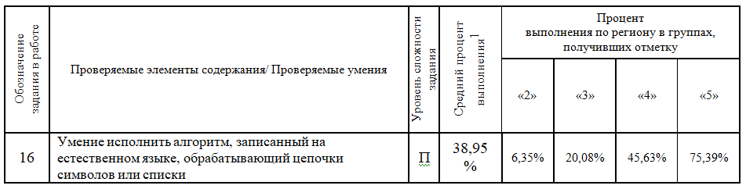
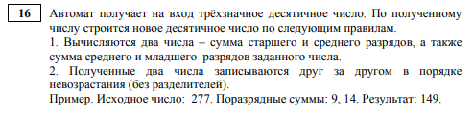
Анализ выполнения отдельных заданий КИМ

Slide 19
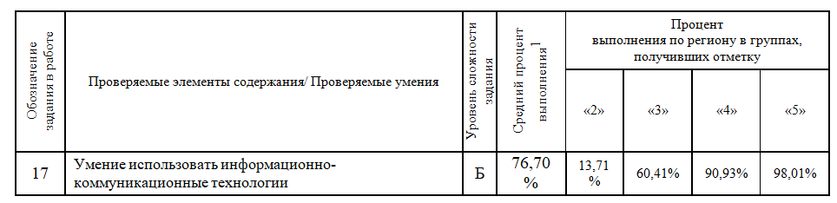
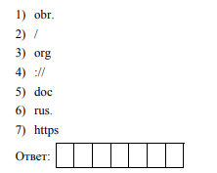
Анализ выполнения отдельных заданий КИМ

Slide 20
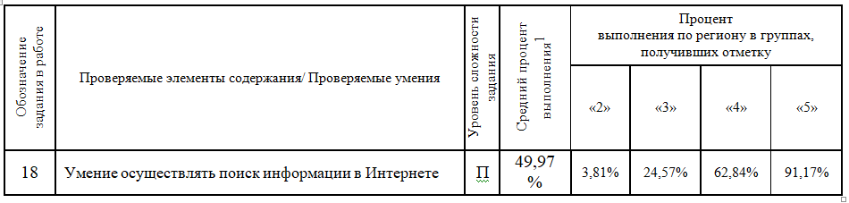
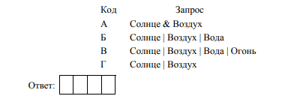
Анализ выполнения отдельных заданий КИМ

Slide 21
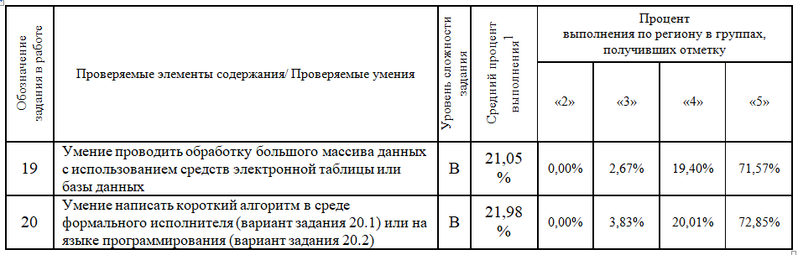
Анализ выполнения отдельных заданий КИМ

Slide 22
инф. объем,
скорость
автомат и
цепочки
массивы

Slide 23
Типичные ошибки (запись и оформление ответов)
В 1, 2, 3 задание вместо номера с правильным ответом пишут сам ответ;
Выполнение не всех требований задания (вместо количества символов, само слово);
Неаккуратный почерк
на бланке номер 2 необходимо указывать имя файла/фалов, которые сдает учащийся;
файлы должны называться в формате «номерзадания_вариант_номерКИМ»;
Изменение расширения файла «вручную»;
Называют файлы, как в инструкции (по статистике 5-10 человек), сдают ссылки на файлы (lnk).
В файлах и внутри бланка 2 нельзя указывать фамилию.

Slide 24
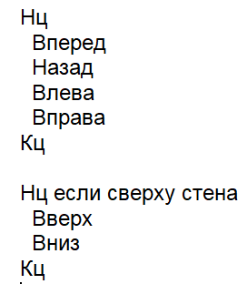
Типичные ошибки (решение заданий)
19: не настроен формат отображения данных в соответствии с требованиями задачи;
при написании ответа «вручную» (без использования формул) часто забывают про правила округления чисел. Например, число 3,58 округляют до 3,5.
20.1: путают базовые конструкции языков программирования: «пока» и «если».
путают лево и право.
Использование «нц» и «кц» во всех блоках программы
не учитываются размеры стен и проходов, а также положение робота. Программа пишется для картинки в задании.

Slide 25
Замечания и рекомендации
При сдаче откомпилированного файла на задание 20.2 необходимо также сдать листинги программы.
Перед сдачей файлов необходимо их закрыть и открыть повторно.
Проверить верно ли записан номер КИМ.
Отметить сдачу файлов в протоколах ИКТ 5.1 и ИКТ 5.2

Slide 26

ОГЭ-2020
Структура и содержание

Slide 27
Особенности нового КИМ
Только открытые вопросы.
Остались задания 1, 7, 2, 3, 14, 9, 17, 18, 11, 13 (10 заданий в первой части).
4 задание (путь к файлу) ушло во вторую часть).
5 (диаграмма) добавили третий вопрос к задаче в Excel.
6 (исполнитель), 8 (лин.алгоритм), 10 (массивы), 12 (БД), 15 (скорость передачи), 16 (обработка цепочек) убрали
Вторая часть содержит 5 заданий, причем 11 и 12 задание проверяется системой.
Доступ к компьютеру может быть на протяжении всего экзамена.

Slide 28
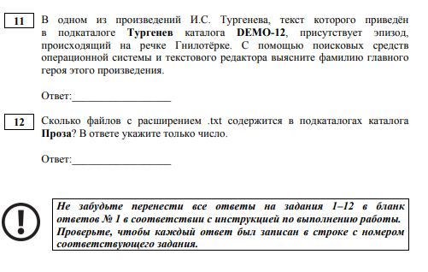
Вторая часть

Slide 29
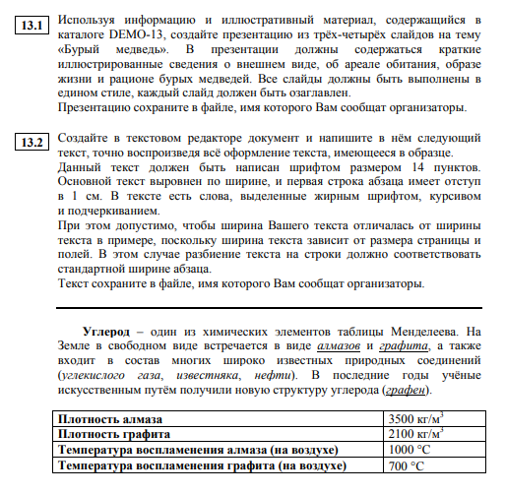

Slide 30
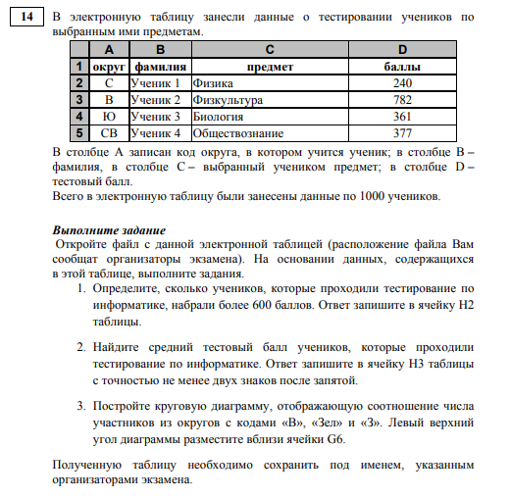

Slide 31
Вторая часть
Задание 20 из старой модели КИМ сохранено в новой модели в задании 15.1 и 15.2

Slide 32
Новая оценка
Максимальная сумма баллов = 19
Минимальный порог может быть снижен до 3 баллов.

Slide 33
Спасибо за внимание!

